Slide 1
Ғылыми жоба тақырыбы: «Мультфильмдерді өз қолыңмен жасау жобасы» . »
Жоба авторы:
Ғылыми жетекші:

Slide 2
Ғылыми жоба мақсаты:
– Зерттеу мақсаты: Мультфильмнің жасалу процесін зерттеп, үйде өз қолыңызбен мультфильм жасау.
Зерттеу мақсаттары:
- анимация тарихымен және мультфильм жасау жолдарымен танысу;
- мультфильмдердің классификациясын оқу;
- мультфильм жасауға қажетті бағдарламаларды меңгеру.
Зерттеудің өзектілігі: Барлық балалар мультфильмдерді жақсы көреді. Қазіргі уақытта әрбір баланың өзі мультфильм жасауға мүмкіндігі бар, сондықтан ол бала кезінен компьютермен таныс.
Зерттеу әдістері:
- ақпаратты жинау және зерттеу;
- эксперимент жүргізу

Slide 3
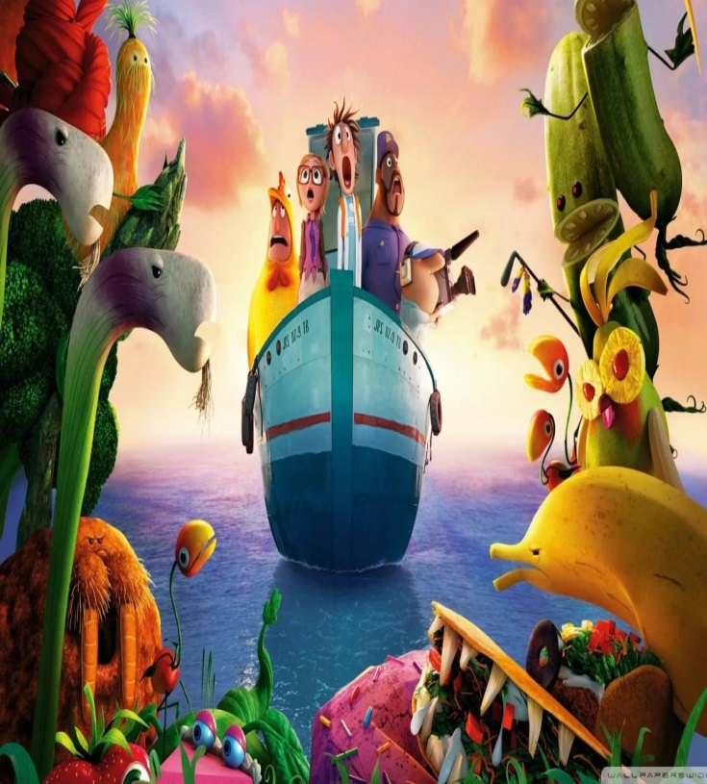
Анимация (латын тілінен multiplicatio – көбейту, ұлғайту, ұлғайту, жаңғырту) қозғалыссыз кескіндерден, яғни кадрлардан немесе сызбалардан қозғалатын суреттердің елесін жасайтын әдістер.
Анимация (француз тілінен анимация:) – анимацияның батыстағы атауы: кинематографияның бір түрі және оның жұмысы (мультфильм), сондай-ақ сәйкес технология.
Қолмен салынған мультфильмнің көмегімен сіз адамның не туралы ойлайтынын немесе армандағанын жеткізе аласыз. Қарапайым және қозғалмайтын сызбалар өмірге келе бастағанда бұл керемет. Анимацияның көмегімен сіз кез келген дерлік және ең батыл идея мен қиялды жеткізе аласыз.

Slide 4
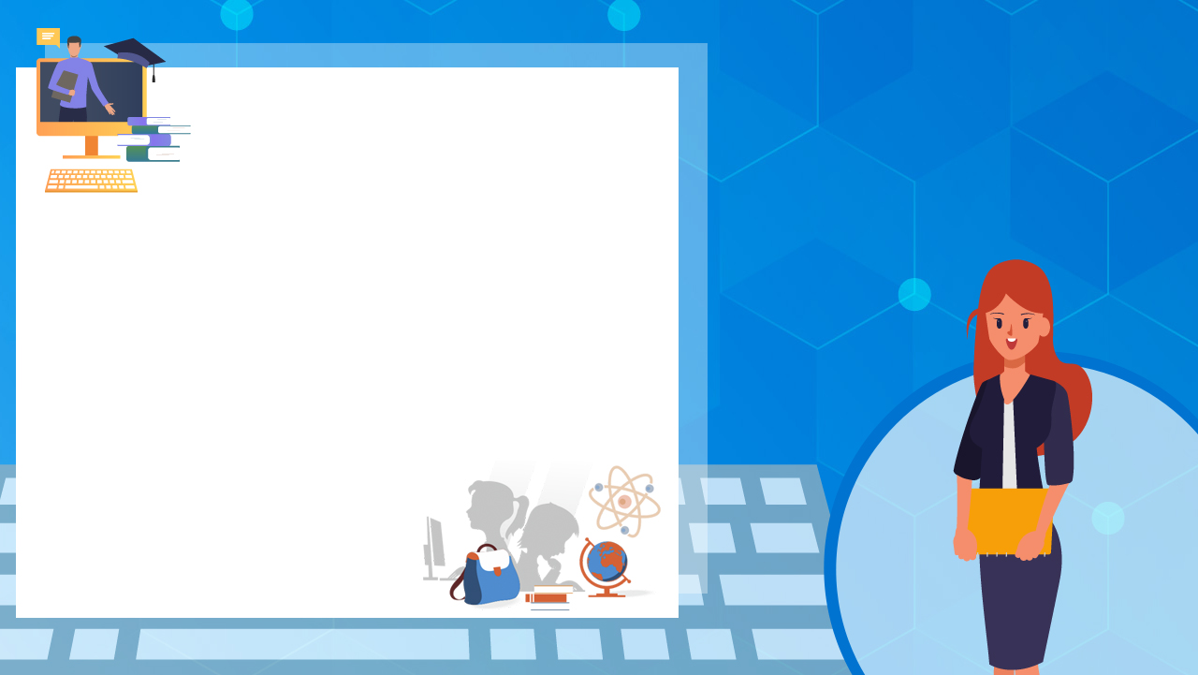
2.2. Анимация тарихы.
Анимацияның тамыры 1832 жылы бельгиялық өнертапқыш Джозеф Плато ойлап тапқан оптикалық ойыншық - стробоскоппен байланысты. Бұл құрылғының принципі қарапайым болды - шеңбердің шетіне циклдік үлгі қолданылды. Мысалы, әртүрлі қозғалыс кезеңдерінде бірнеше рет бейнеленген жүгірген жылқы. Шеңбер айналғанда, сызба біріктіріліп, қозғалатын нысанның елесі пайда болды.
Алғашқы нағыз аниматор француз Эмиль Рейно болып саналады. Ол айналмалы барабаннан, айналар жүйесінен және фонардан тұратын праксиноскоп аппаратын жасады. 1892 жылы Рейно аттракционның бір түрін – оптикалық театрды іске қосты. Онда ол көрермендерге 15-20 минутқа созылатын күлкілі хикаяларды көрсетті.

Slide 5
Қуыршақ мультфильмдері мультфильмдер сияқты кадр-кадр түсіргенде ғана «өмірленеді». Олардың арасындағы айырмашылық - қуыршақ кейіпкерлерін жасау үшін тек бояулар мен қағаз ғана емес, сонымен қатар көптеген басқа материалдар қажет. Бұл мата қалдықтары, жіптер, көбік резеңкелері, сымдар, түймелер, ағаштар, әртүрлі жемістер және т.б. болуы мүмкін. Lego конструкторы қуыршақ мультфильмдерін жасау үшін де негіз бола алады.
Қуыршақ қаһарманның неден жасалатыны мүлдем маңызды емес, ең бастысы, оған даралық дара болғаны.
Қуыршақ анимациясында ерекше орынды арнайы эффектілер алады. Сонымен, кәдімгі жарма немесе тұз әдемі қысқы пейзажды және жақтауда терең «қар» қар үйінділерін жасауға көмектеседі.

Slide 6
. Құм анимациясы.
Құмды анимация өте әсерлі көрінеді, оның технологиясын үйде меңгеруге болады. Құмның жұқа қабаттары (немесе ұқсас көлемді материал) төменнен жоғары бағытталған жарық шығаратын бетке қолданылады. Жоғарыда бекітілген камера алынған кескінді немесе оны жасаудың бүкіл процесін түсіреді. Канадалық-американдық аниматор Кэролин Лиф құм анимациясының өнертапқышы болып саналады. 1969 жылы ол көпшілікке «Құм немесе Петр мен Қасқыр» құм сюжетін көрсетті.
Көркем әсерге қол жеткізу үшін құмдағы суреттерді артқы жарықтандырылған шыны үстелге «сызу» керек. Ең дұрысы, әртүрлі реңктегі құм болуы керек. Бұл мәселе оны бояу арқылы оңай шешіледі. Бұл техникада жасалған мультфильмнің мысалы ретінде «Ешкі туралы ертегіні» келтіруге болады.
Құм анимациясы:

Slide 7
. Осы тақырып бойынша материалдарды зерделей келе, мультфильм жасаудың көптеген әдістері бар екенін білдім. Кейіпкерлерді жандандыру үшін қандай құрылғылар қажет екені маған түсінікті болды. Барлығы оңай емес екені белгілі болды. Мультфильм жасау – шыдамдылықты, сонымен қатар компьютерлік сауаттылықты қажет ететін өте қиын жұмыс.
Мен өзімнің мультфильмімді түсіре алдым. Ал, мектеп табалдырығын аттағалы отырған сыныптастарыма және бірінші сыныпқа баратын оқушыларыма менің не істегенімді көруді және осы жұмыста бағын сынауды ұсынғым келеді.
Мен режиссер, әрлеуші, редактор, суретші ретінде өзімді сынап көрдім. Маған бұл жұмыс ұнады, мен мультфильмдер жасаудағы эксперименттерді жалғастырамын. Мен басқа әдістерді қолданғым келеді, не қиынырақ, қызықтырақ болатынын көргім келеді.
ҚОРЫТЫНДЫ :

